Slide 1

感/恩/母/亲/爱/在/五/月
2022地产项目母亲节主题活动策划

Slide 2

公历5月第2个周日是母亲节（Mother's Day）。是一个感谢母亲的节日，这个节日最早出现在古希腊。

Slide 3

母亲节起源于希腊，古希腊人在这一天向希腊神话中的众神之母赫拉致敬。
母亲节节日起源
在17世纪中叶，母亲节流传到英国，英国人把封斋期的第四个星期天作为母亲节。在这一天里，出门在外的年青人将回到家中， 给他们的母亲带上一些小礼物。

Slide 4

母亲节在中国
中国官方并没有把国际母亲日或者以上国家的日期作为官方的法定庆祝日，香港及澳门亦然。但是自从1980年改革开放以来，中国也逐渐在五月第二个星期日庆祝母亲节。

Slide 5


Safety
first
CONTENT
01
02
活动概述
活动宣传
03
04
氛围布置
活动内容

Slide 6

01
活动概述
Part one

Slide 7


活动概述
活动主题：感/恩/母/亲/爱/在/五/月
——2022地产项目母亲节主题活动策划
活动时间：母亲节
参与人群：自然到访客户、邀约客户、新老业主
活动调性：主题暖场DIY+氛围布置+互动游戏
”

Slide 8
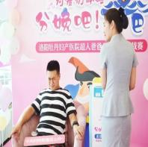
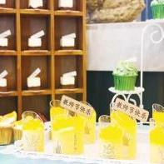

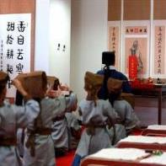
活动亮点
分娩吧爸爸
分级挑战赢大奖
…
感恩康乃馨
香水DIY
…
多重互动专场
巨型爆米花
电力棉花糖单车
…
多重游戏专场
母亲节专属氛围布置
…

Slide 9

活动目的
借 势
造 势
续 势
借项目售楼处公开活动，提升项目影响力，进一步提升亲和力和认知度，为市场拓展奠定基础。
借母亲节活动形成新的宣传热点，释放项目产品信息，为项目后期开盘做铺垫。
形成口碑效应，在潜在的客户中形成口碑宣传，实现项目的快速去化。

Slide 10
02
活动宣传
Part TWO

Slide 11


前期宣传
活动前三天：倒计时刷屏《分娩吧爸爸 分级挑战赢大奖》活动，售楼处母亲节倒计时三天，微信朋友圈传播提前营造仪式感和期待感。

Slide 12


前期宣传
线上邀约：前期设计与制作邀请函，推广、母亲节活动邀约。

Slide 13

前期宣传
全城派票：前期派发活动券，并可领取专享伴手礼。

Slide 14
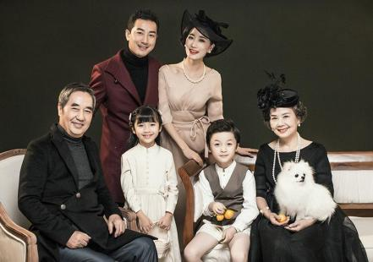
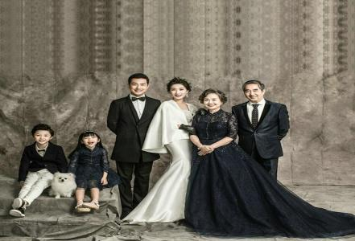
线上宣传
微信朋友圈传播
美好瞬间 定格恩情
你多久没和妈妈同框了？
将最美光影留给母亲，将最美容颜定格时光,“我和妈妈的美好瞬间”母亲节照片征集活动,拍摄活动现场与妈妈的合照。
并附指定配文发送朋友圈,集赞88个截图至官微
前20名参与者可获6月全家福写真一套

Slide 15
03
氛围布置
Part THREE

Slide 16

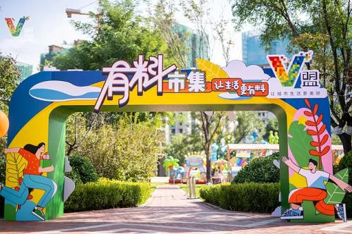
拱门效果示意
在销售中心入口处摆放带有本次活动主题的门头，露出该楼盘案名。

Slide 17
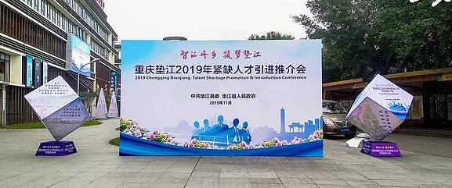
活动导视桁架
本月以五月为主题活动，更换每周活动主题KV画面。

Slide 18

合影区-内场
来宾在此处合影拍照，通过发朋友圈，推广本次活动。现场有手持定制相框来宾合影留念。

Slide 19

合影区-内场
来宾在此处合影拍照，通过发朋友圈，推广本次活动。现场有手持定制相框来宾合影留念。

Slide 20
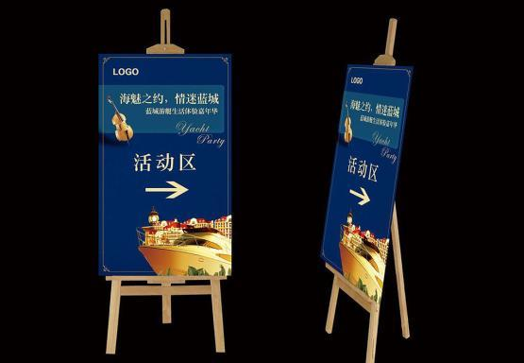
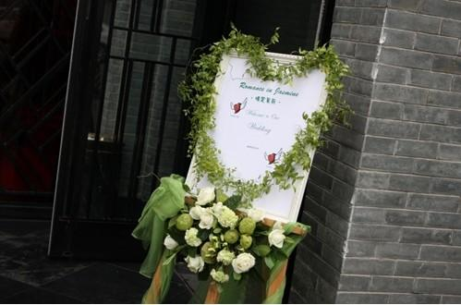
指示画架
互动区、DIY区、体验区都会配备导视展板，外场互动区将配备主题背景板。

Slide 21
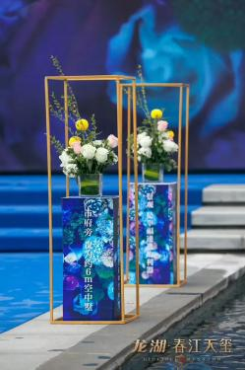
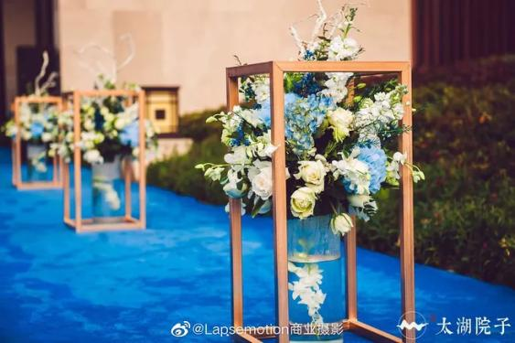
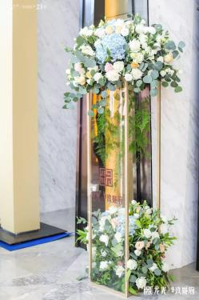
路引花柱
干净简约设计的花柱路引，与项目相得益彰。

Slide 22
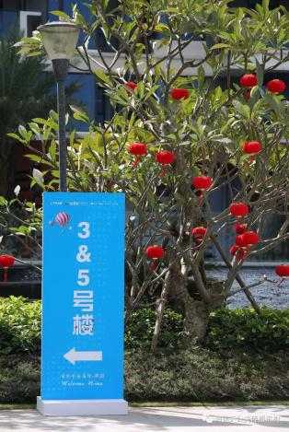
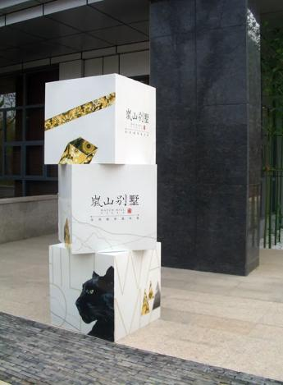
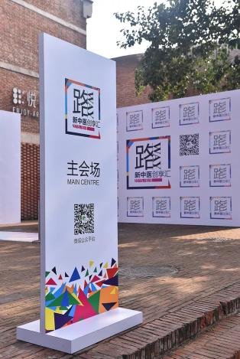
停车导视牌
铁艺T字牌导视，用于活动当天的停车指引。

Slide 23
04
活动内容
Part FOUR

Slide 24
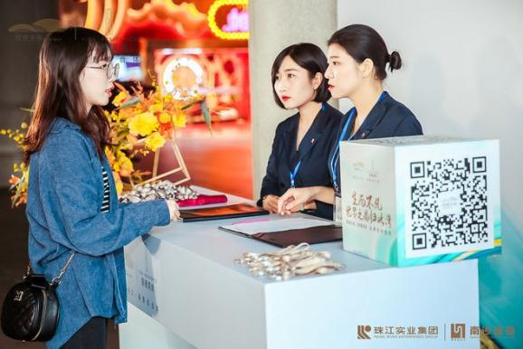
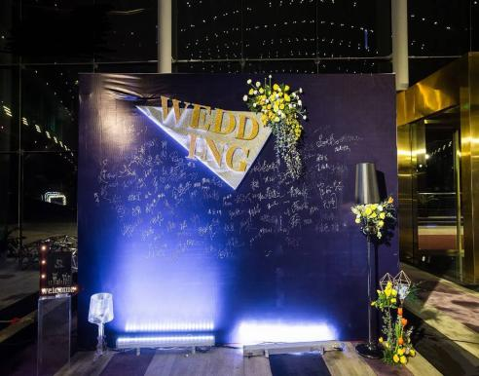
签到区域
签到处以背景板+黑板签到台形式进行布置。以花艺进行气氛烘托。

Slide 25
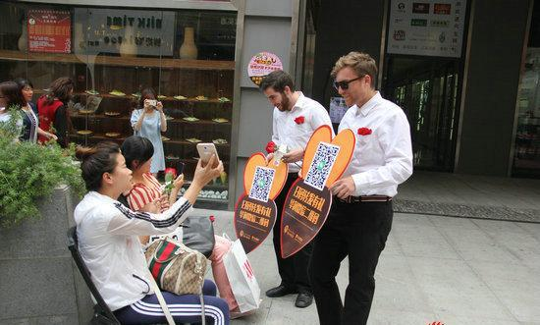
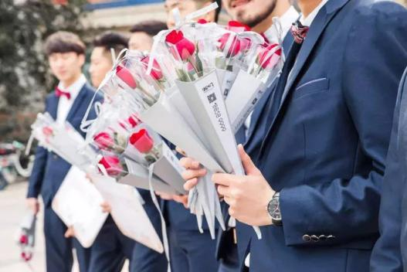
感恩康乃馨
康乃馨代表着爱、美丽、尊敬，借着母亲节这个契机，****为您准备了免费康乃馨，
祝愿天下母亲健康长寿~「到访售楼部即可免费领取哦！」

Slide 26
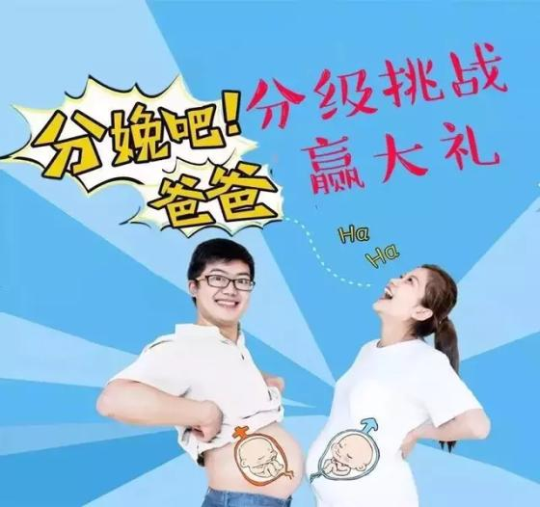
分娩吧爸爸
分级挑战赢大奖
想让老公更加疼爱自己吗？想让他与你感同身受吗？这么“刺激”的体验，这场充满爆笑与感动的活动，“疼”一次还能为老婆赢取超级大奖！那么，勇敢的你愿意为她而战吗？

Slide 27
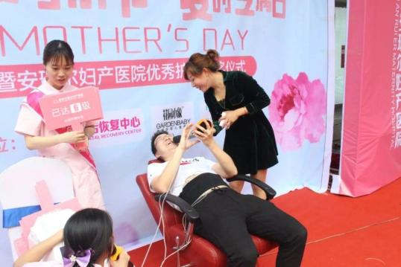
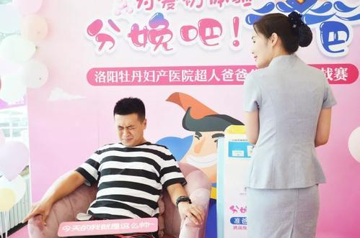
分娩体感仪大挑战
挑战10级疼痛，做母亲的超级英雄！很多人无法体会，妈妈们分娩时的疼痛与艰辛，
生孩子到底有多疼？

Slide 28
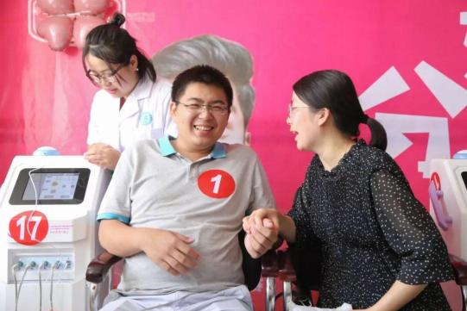
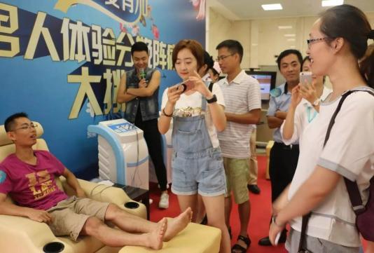
分娩体感仪大挑战
感觉肚子被撕裂？有人说像是同时断了十二根肋骨，有人说是像被人用大锤抡小腹……
总之，是很疼！

Slide 29
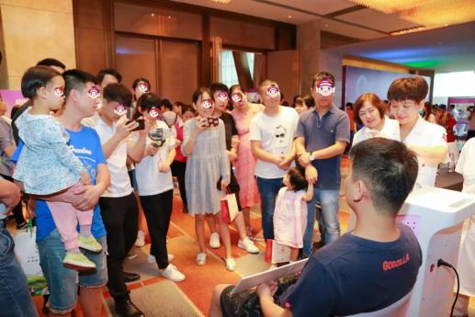
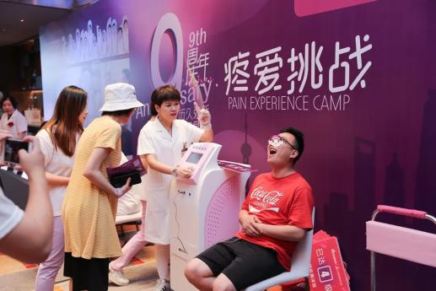
分娩体感仪大挑战
**********，就给您当“产妇”的机会。
一份高逼格的疼痛体验，让参与者都感受到母亲的不易！

Slide 30
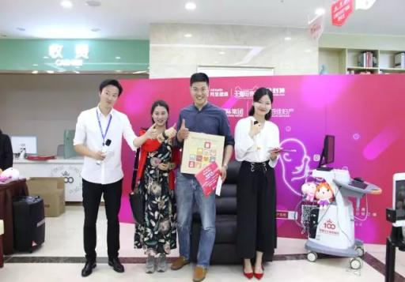
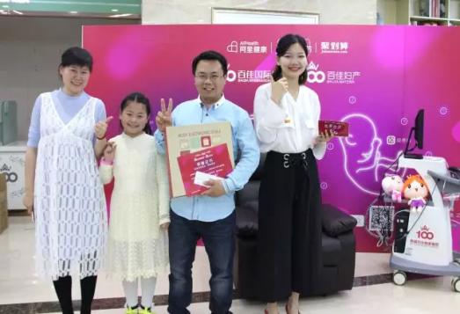
分娩体感仪大挑战
每一位来体验的爸爸们都是我们的英雄
每一位挑战成功的爸爸妈妈都获得了我们的证书

Slide 31
奖品推荐
挑战10级成功：奖励价值5万元购房基金+1000元无痛分娩基金+300元小家电
挑战7级-8级成功：奖励价值4万元购房基金+800元无痛分娩基金+200元小家电
挑战5级-6级成功：奖励价值3万元购房基金+600元无痛分娩基金+100元小家电
挑战3级-4级成功：奖励价值2万元购房基金+300元无痛分娩基金+50元小家电
挑战1级-2级成功：奖励价值1万元购房基金+100元无痛分娩基金+保温杯

Slide 32
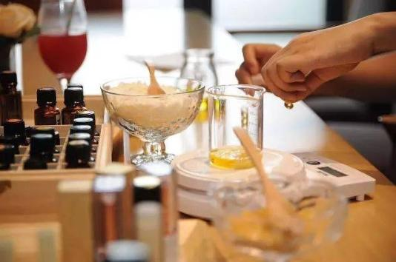

香水DIY
品味优雅、邂逅魅惑。亲自调制一瓶爱心香水，才是这个母亲节最好的礼物。
香水DIY浪漫之约，带妈妈找回年轻时的光彩。

Slide 33
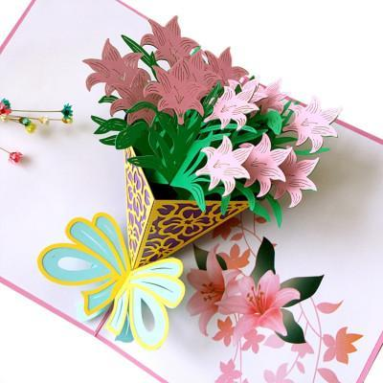
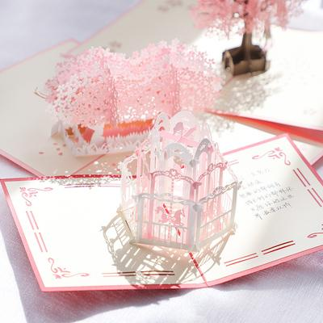
母亲节贺卡DIY
母亲节 就要到来啦,作为天下母亲的节日,相信每一个深爱着自己母亲的,现在亲自做一张送给她吧。

Slide 34
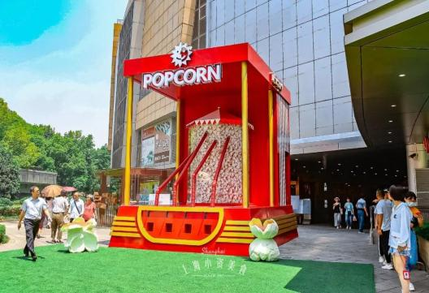

巨型爆米花
现场放置大型爆米花机，应有尽有的爆米花，吸晴又好吃。

Slide 35
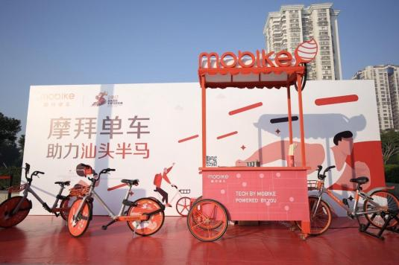
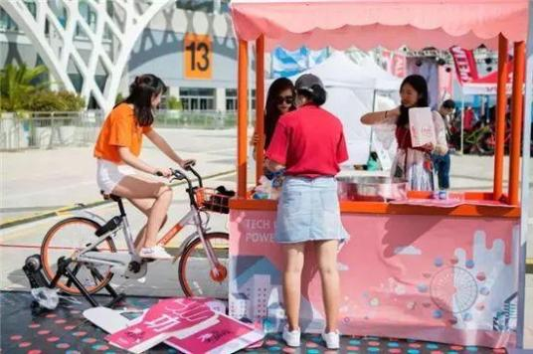
电力棉花糖单车
发电棉花糖，用单车为爱发电，再将它亲手送给爱人。

Slide 36
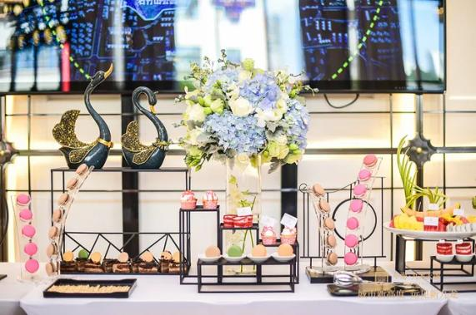
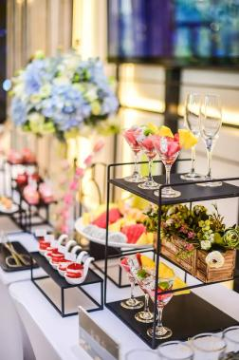
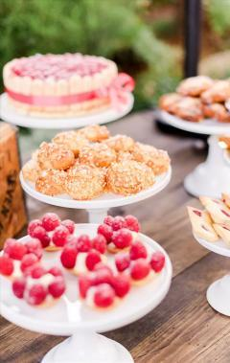
精美冷餐 甜蜜上线
浅夏掺着甜甜的空气，撩拨着味蕾的乐趣，活动现场贴心准备精致冷餐，在花香与阳光里感受这份节日的美妙。

Slide 37
感/恩/母/亲/爱/在/五/月

